Slide 1

Tätigkeitsbericht des
Landesvorstandes
Berichtszeitraum:
1. Juli 2019 – 31. Juli 2020
Planmäßige Landesversammlung
27. September | Frankfurt am Main

Slide 2
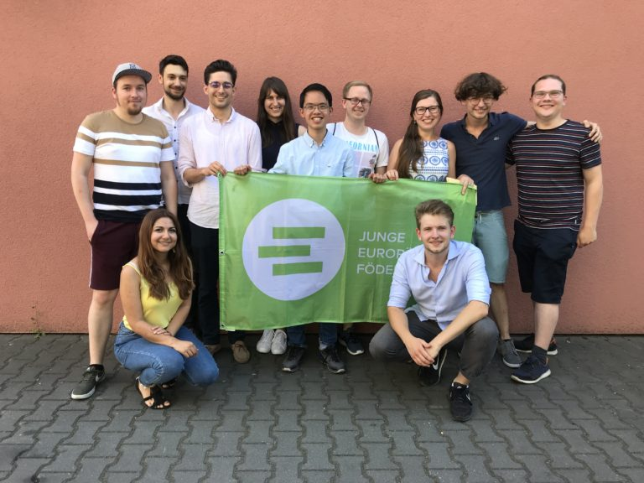
Der Hessische Landesvorstand 2019/2020

Slide 3
Der Hessische Landesvorstand 2019/2020
Friedel Pape: Landesvorsitzender
Neneh Braum: Stellv. Landesvorsitzende
Patrick Hintsche: Stellv. Landesvorsitzender (Ausgeschieden 12/19)
Stefan Schwarz: Landesgeschäftsführer
Nataliia Kozinets: Landesschatzmeisterin
Beisitzerinnen und Beisitzer: Tilmann Hartung, Tahireh Panahi, Justin Samek, Tim Rautenberg, Viet Hoang-Nguyen, Phillip Krassnig
Kooptierte Mitglieder: Christian Weickhmann, Hibba Kauser, Franziska Schneider, Julio Lasut

Slide 4
Schwerpunkte des Landesvorstandes
I. Politische Bildungsarbeit: Fortführung und Ausweitung des Bildungsprojektes 1040 Berlaymont
II. Politische Arbeit: Landtagsfraktionen, Europa Union, Europa-Komitee, LSV, PJO, Jugendverbände, JEF-Gremienarbeit
III. Kommunikation: Stellungnahmen, Foto-Aktionen, Kampagnen zu gesellschaftlichen bzw. JEF-/EU-relevanten Themen
IV. Kreisverbände: Festigung und Ausweitung der lokalen Strukturen hinzu nachhaltigen und eigenständig arbeitenden lokalen Sektionen
V. Projekte und Aktionen

Slide 5
I. Politische Bildungsarbeit: 1040 Berlaymont
Kooperationspartner: Europaabteilung der Hessischen Staatskanzlei sowie die EDICs Süd- und NordOst-Hessen
Zuwendungen 2019: 2.085,49 Euro; 2020: voraus. 2.415,00 Euro
Vernetzungsarbeit in der politischen Bildung in Hessen
Projektinhalt:
Workshops, Web-Seminare und Planspiele zum Thema Europa für Schülerinnen & Schüler, Studentinnen & Studenten, (Jugend-) Organisationen und Vereine.
Ziel ist es, Europa erfahrbar zu machen, überparteilich Wissen über die EU-Institutionen und die Gesetzgebung der EU zu vermitteln sowie das Verständnis für gesellschaftliche, wirtschaftliche und politische Prozesse in der Europäischen Union zu stärken.

Slide 6
I. Politische Bildungsarbeit: Veranstaltungen
19. Januar 2019: Teamer*innen-Schulung in Wiesbaden
26. Januar 2019: Tagesseminar „Wer regiert die EU? Eine Frage der Demokratie“ in Darmstadt
29. Januar 2019: Schulworkshop an der Adolf-Reichwein-Schule Limburg
8. – 9. Februar 2019: Workshop bei der Schülerakademie "Europa wohin? - Auf dem Weg zur Europawahl 2019" an der Evangelischen Akademie Hofgeismar
23. März 2019: Tagesseminar „Wer regiert die EU? Eine Frage der Demokratie“ an der Universität Kassel
28. März 2019: Schulworkshop am Starkenburg-Gymnasium Heppenheim

Slide 7
I. Politische Bildungsarbeit: Veranstaltungen
5. April 2019: Schulworkshop an der Carl-von-Ossietzky-Schule Wiesbaden
3. Mai 2019: „1040 Berlaymont"-Besuch beim Aktionstag „Europa hat die Wahl“ der Nord-/Ost-Hessischen Europaschulen in Fulda
17. August 2019: Ausbildungsseminar „Simulation des Europäischen Parlaments – CO2-Steuer in der Europäischen Union“ in Marburg
16. November 2019: Ausbildungsseminar „Die Klima- und Energiepolitik der EU“ in Frankfurt am Main
16 Januar 2020: Schulworkshop an der Carl-von-Ossietzky-Schule Wiesbaden
14. März 2020: Online-Teamer*innen-Schulung zur Simulation des Europäischen Parlaments zum Thema “CO2-Steuer in der EU“

Slide 8
I. Politische Bildungsarbeit: Digital
Umstellung des Präsenzseminars „Wer regiert die EU? – Eine Frage der Demokratie“ auf ein Web-Seminar.
Durchführungen:
  10. Mai 2020: Generalprobe des Web-Seminars “Wer regiert die EU? Eine Frage der Demokratie”
  15. Mai 2020: Web-Seminar “Wer regiert die EU? Eine Frage der Demokratie” in Kooperation mit JEF Deutschland
  14. Juli 2020: Web-Seminar “Wer regiert die EU? Eine Frage der Demokratie” in Kooperation mit dem Europe Direct Information Center NordOstHessen

Slide 9
II. Politische Arbeit: Vernetzung
Kontaktaufnahme zu den hessischen Landtagsfraktionen: u.a. mit dem Ziel eine institutionelle Förderung ab 2021 zu erhalten
Kontaktpflege zu Verbänden der Europa-Union (EUH-Landesverband sowie EUH-Kreisverbände)
Kontaktpflege zu den hessischen Parteijugendorganisationen: anschließend an die Zusammenarbeit im Rahmen der Europawahlkampagne „Hessen wählt EU!“
Kontaktaufnahme zu politischen Stiftungen und Austragung gemeinsamer Veranstaltungen
Gremienarbeit innerhalb der JEF-Deutschland: u.a. Bundeskongress, Bundesausschuss, Bundesprojekte, Europakongress

Slide 10
II. Politische Arbeit: Landtagsfraktionen
Kontaktaufnahme zu den hessischen Landtagsfraktionen: u.a. mit dem Ziel eine institutionelle Förderung ab 2021 zu erhalten
  12. Dezember 2019: CDU-Fraktion
  16. Januar 2020: Fraktion Bündnis 90/Die Grünen
  20. Februar 2020: SPD-Fraktion (abgesagt)
  17. März 2020: FDP-Fraktion (abgesagt und ausstehend)
  26. März 2020: SPD-Fraktion (abgesagt und ausstehend)
  Fraktion DIE LINKE sowie AfD-Fraktion ohne Rückmeldung

Slide 11
II. Politische Arbeit: Europa-Union Hessen
Kontaktpflege zu Verbänden der Europa-Union (EUH-Landesverband sowie EUH-Kreisverbände)
  22. November 2019: Gespräch mit der EUD Wetterau
  19. Oktober 2019: (Gemeinsame) Fahrt nach Straßburg mit der EUD Lahn-Dill
Landesausschusssitzungen der Europa-Union Hessen:
  19. Oktober 2019
  8. Februar 2020
  7. Mai 2020
  3. September 2020

Slide 12
II. Politische Arbeit: Europa-Komitee
Zahlreiche Debriefings
6.-7. November 2019: Sitzung in Brüssel
27. Januar 2020: Neujahrsempfang
3. Februar 2020: Gemeinsame Sitzung mit der Staatskanzlei und StS Weinmeister

Slide 13
II. Politische Arbeit: JEF-Gremienarbeit
Bundeskongress vom 11. – 13. Oktober 2019 in Berlin
Europa-Kongress: 25. – 27. Oktober 2019 in Paris
Sitzungen des Bundesausschusses:
  11. und 13. Oktober 2019 in Berlin
  29. November – 1. Dezember 2019 in Berlin
  Online-BA vom 19. – 22. März 2020 bei Zoom
  Online-BA am 18. Juli 2020 bei Zoom
Sitzungen der Bundesprojekte:
  Diverse Sitzungen des E@S-Bundesprojektes
  Diverse Sitzungen des Bundesprojektes Föderalismus

Slide 14

III. Kommunikation
Regelmäßige Veröffentlichungen auf Facebook, Instagram & Twitter
Thematische Stellungnahmen:
  „Völkerrecht statt Angriffskrieg“: Völkerrechtswidrige Invasion der Türkei in Syrien
  Covid-19: Important Lessons from an Awful Pandemic
  JEF Hessen vs. Covid-19: Wie gehen wir mit der Krise um? Die föderalistische Perspektive in der Covid-19-Krise
  Beschluss zum Beginn der deutschen
  EU-Ratspräsidentschaft
8. März: Foto-Aktion zum Weltfrauentag
Crowdfunding-Spendenkampagne auf betterplace.org für das Bildungsprojekt „1040 Berlaymont“

Slide 15
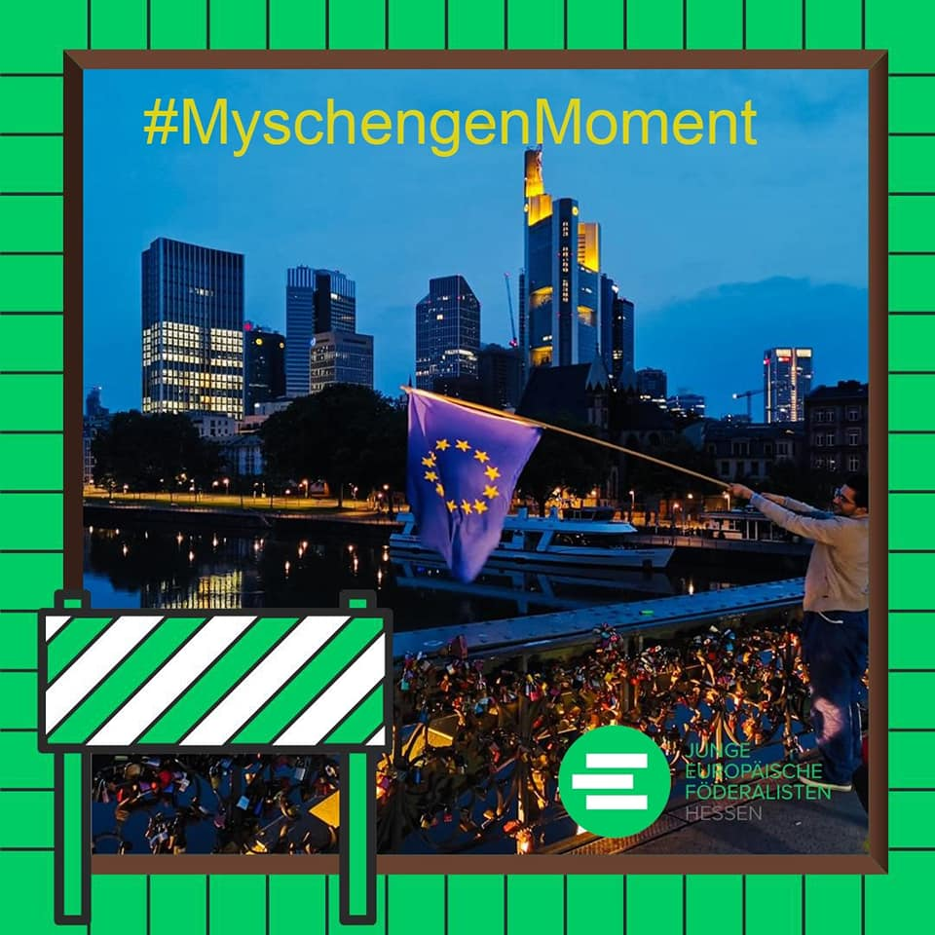
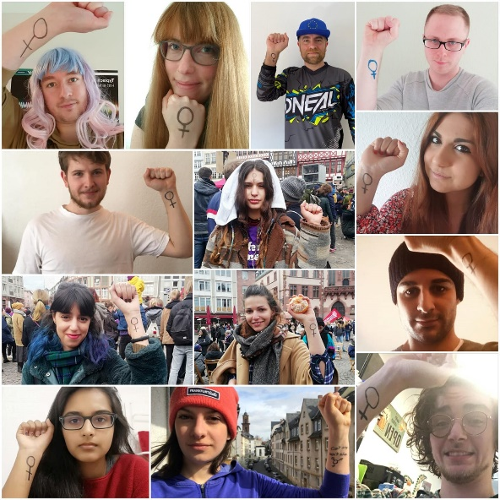

III. Kommunikation
Kampagnen:
  #MySchengenMoment – 25 Jahre offene Grenzen in der EU
  #HeartsAcrossEurope – Europaweite virale Fotoaktion zur Solidaritätsbekundung in Corona-Zeiten aus Anlass des Europatages
  #BesserZusammen – Kampagne zur deutschen EU-Ratspräsidentschaft im 2. Halbjahr 2020
  #BeAFederalistAlly – Kampagne gegen Rassismus in Europa

Slide 16
IV. Kreisverbände: Twinning
JEF Frankfurt – JEF Verona
JEF Marburg – JEF Toulouse
Twinning für JEF Mainz-Wiesbaden in Planung

Slide 17
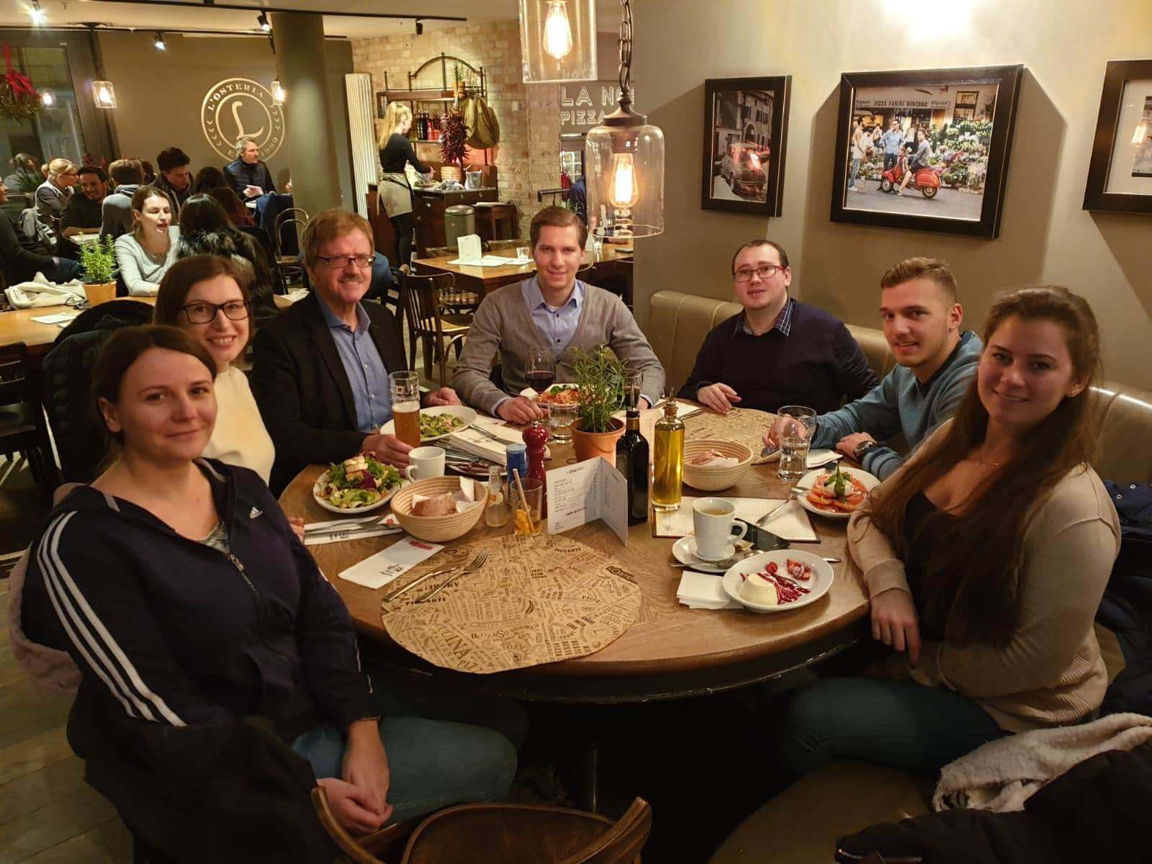
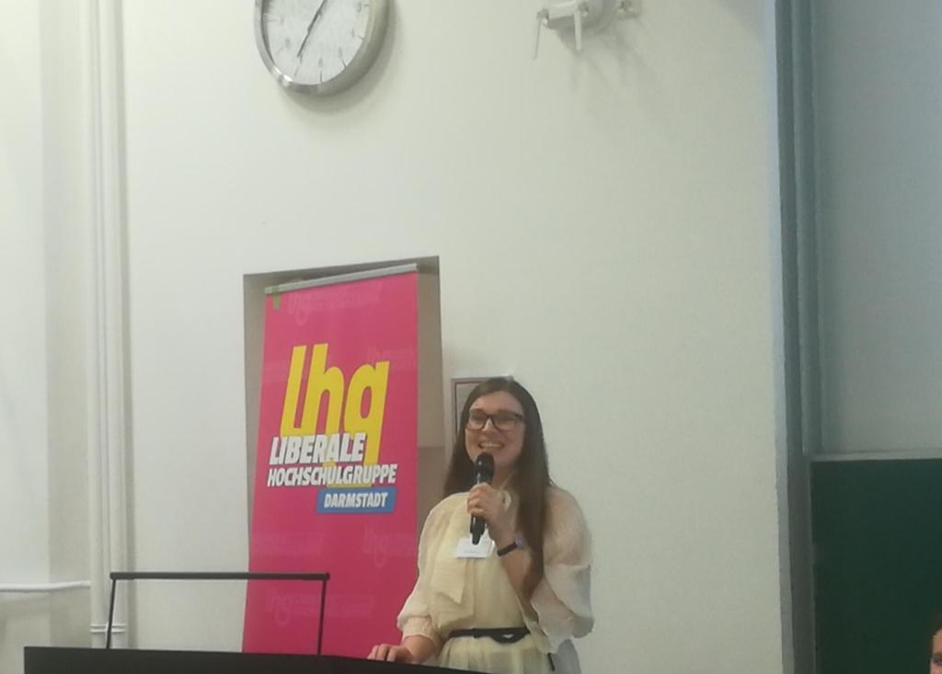
IV. Kreisverbände: Darmstadt
5. Dezember 2019: Gemeinsames Abendessen mit Thomas Mann (ehemaliger MdEP für die EVP) zum EU-Debriefing
4. Februar 2020: „Transatlantische Beziehungen: Das Verhältnis zwischen der EU und den USA“ (organisiert zusammen mit der LHG und Friedrich-Naumann-Stiftung)
Regelmäßige Stammtische (online & offline)

Slide 18
IV. Kreisverbände: Frankfurt
27. Februar 2020: Gemeinsame Sitzung mit der Europa-Union Frankfurt
27. Februar 2020: Besuch der JEF Straßburg in Frankfurt
3. April 2020: Virtuelles Treffen mit der JEF Verona
20. April 2020: Online-Diskussion „Europäische Finanzpolitik in Zeiten von Corona“ (mit MdEP Sven Giegold, Die Grünen/EFA)
22. April 2020: Online-Diskussion mit der JEF Verona über Eurobonds/ESM (Ausarbeitung einer Resolution)
22. Mai 2020: „Eurosceptics at court? How the German and the European courts fight“ (Twinning-Projekt mit der JEF Verona)
8./10. Juli 2020: Fête nationale (Francevision Song Contest)
12. Juli 2020: Französischer Länderabend
Regelmäßige thematische Get-Together (online & offline)

Slide 19

IV. Kreisverbände: Marburg
30. November 2019: Fiktives Planspiel des EU-Außenministerrates zum Thema „Krise in Sylduvien – was tut die EU?“
28. April 2020: European Forum „Solidarity in Crisis“ (organisiert zusammen mit der JEF Finnland, JEF Italien & JEF Europa)
5. Mai 2020: Virtuelles Eurocafé mit jungen Diskutant*innen aus ganz Europa zum Thema „The EU as a paper tiger – Conflicts around the rule of law between Hungary, Poland and the EU“
Regelmäßige thematische Stammtische (online & offline)

Slide 20
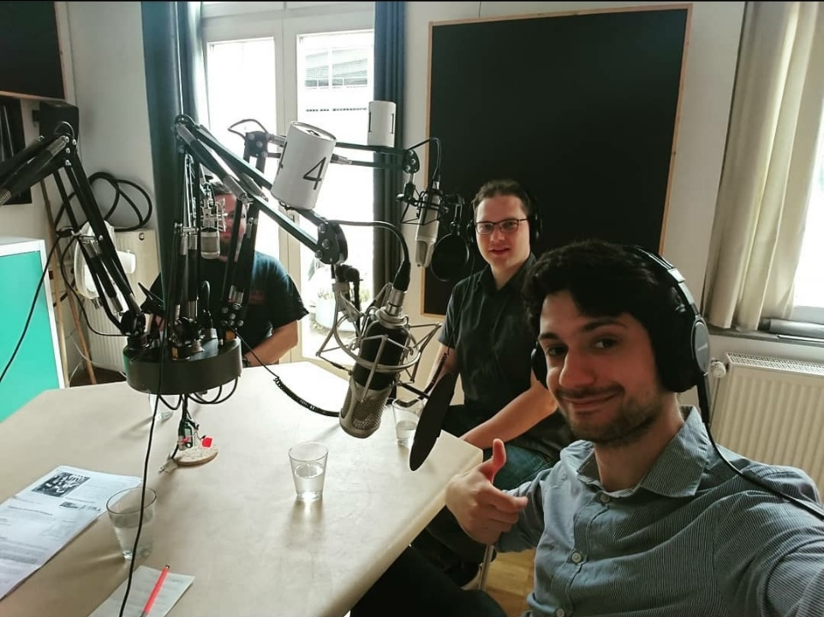
IV. Kreisverbände: Kassel
Planung der Europäischen Bürgerbegegnung in Zusammenarbeit mit der Europa-Union Kassel
Start eines Podcasts in Zusammenarbeit mit dem Freien Radio Kassel
Regelmäßige Stammtische (online & offline)

Slide 21
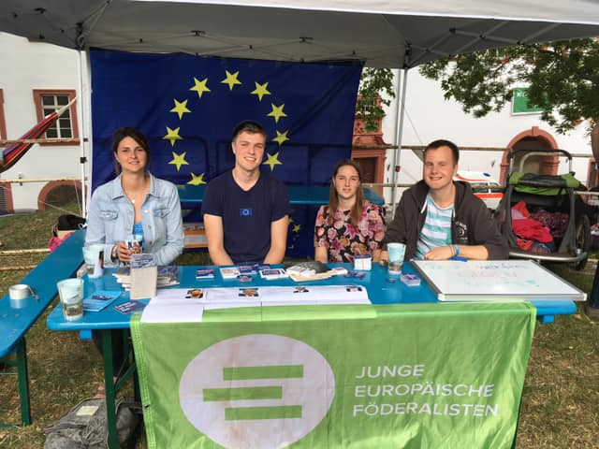
IV. Kreisverbände: Mainz-Wiesbaden
24. Oktober 2019: Kreisversammlung der JEF Mainz-Wiesbaden
30. Oktober 2019: Schwedischer Länderabend
11. Dezember 2019: Französischer Länderabend
->Festigung der Länderabende als dauerhaftes Konzept für den kulturellen Austausch dabei liegt der Fokus auf einer „einsteigerfreundliche“ Veranstaltung
Regelmäßige Stammtische (online & offline)

Slide 22
V. Projekte und Aktionen
Projekte & Aktionen des Landesverbandes:
8. September 2019: Verbandspraxisseminar
13.-15. September 2019: Klausurtagung des Landesvorstandes
14. September 2019: Wanderung auf die Wachenburg mit Picknick aus Anlass des 70-jährigen Jubiläums der JEF
23.-25. August 2019: Sommerakademie zur Verbandsentwicklung in Bad Hersfeld (zusammen mit der EUD)
Was wir coronabedingt nicht machen konnten:
Landesverbandsfahrt zum European Youth Event (EYE) in Straßburg am 29./30. Mai 2020
Euro-Seminar mit der EZB (Frühjahr 2020)
Schulbesuche vor Ort (Frühjahr 2020)

Slide 23
Vielen Dank und auf ein neues Jahr!
Alle aktuellen Infos unter
jef-hessen.de
fb.com/jef.hessen
Instagram.com/jef.hessen

